Slide 1
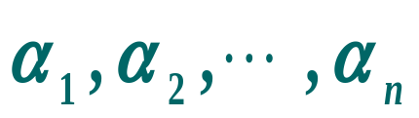
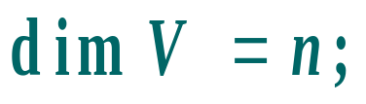
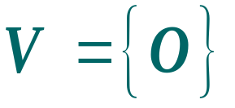
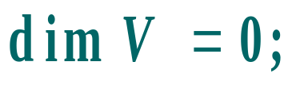
§3.2 维数、基与坐标
定义：
设
是线性空间V中的一组线性无关
的向量，且V中每个向量都可由
线性表
示，则称
是V 的一个基；n称为线性空间
的维数，记作
若V中可以找到任意多个
线性无关的向量，则称V 的维数为无限.
注：
1. 我们只讨论有限维的线性空间；
则
2.
3. V 的基不是唯一的,但V 的任意两个基是等价的.

Slide 2
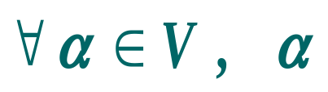
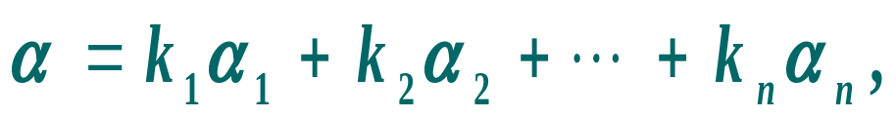
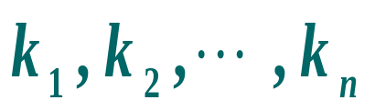
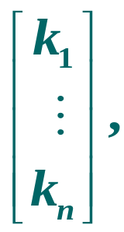


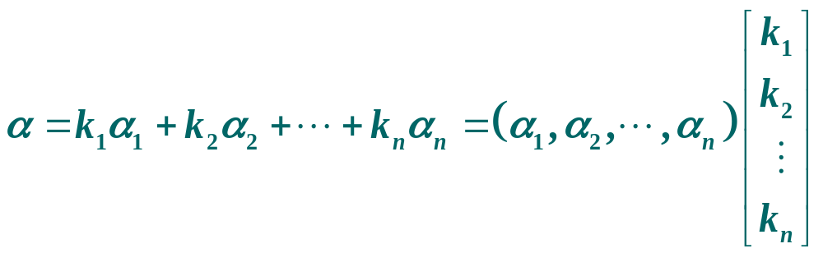
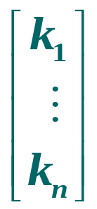

定义：
是线性空间V 中的一个基，则
设
可由
(唯一)线性表示，即
称
为
向量
在
下的坐标，记为
称为
的第i个坐标分量.
注：
1.
2. 向量的坐标使抽象的n维线性空间V 的
向量
与R^{n}中向量
对应起来.

Slide 3
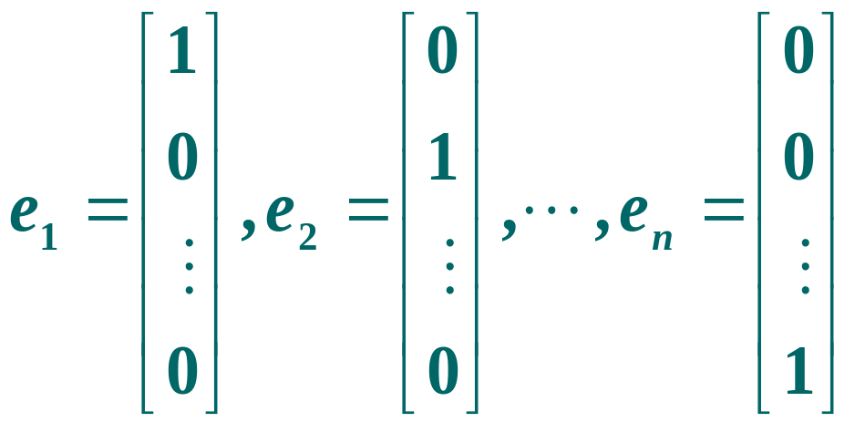
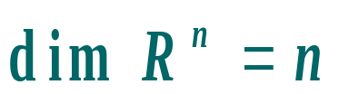
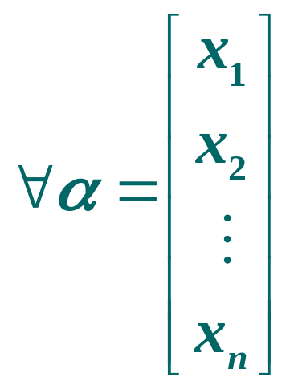
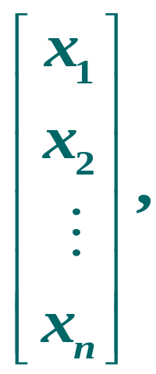
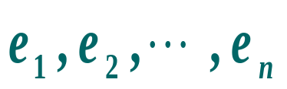
例：
是R^{n}的一个基，
在基
下的坐标为
通常
称为R^{n}的自然基.

Slide 4
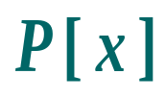
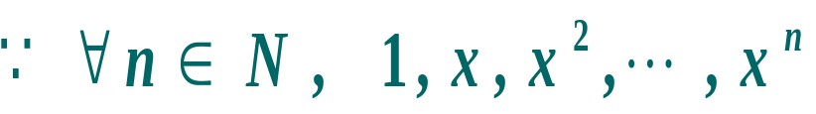
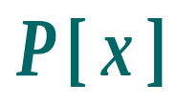
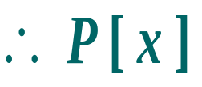
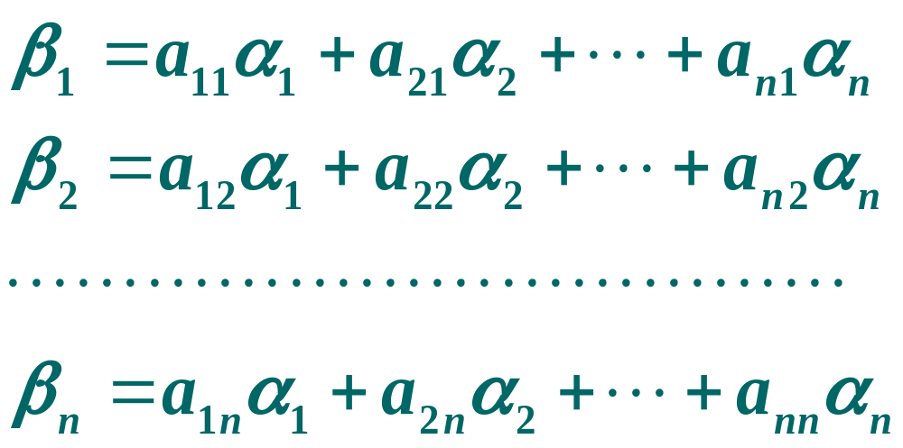
例：
系数取自数域F 的多项式全体，记作
是数域F上的一个线性空间，
它的维数是多少？
是
中线性无关的向量组，
是无限维的线性空间.
定理：
设
是线性空间V中的一个基，且

Slide 5
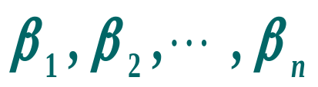
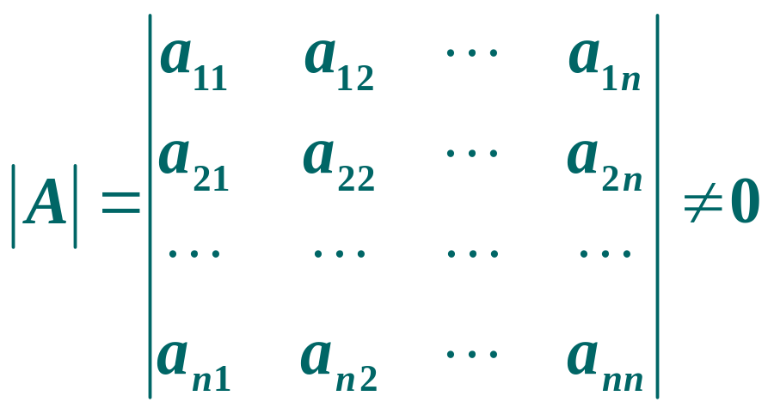
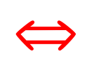

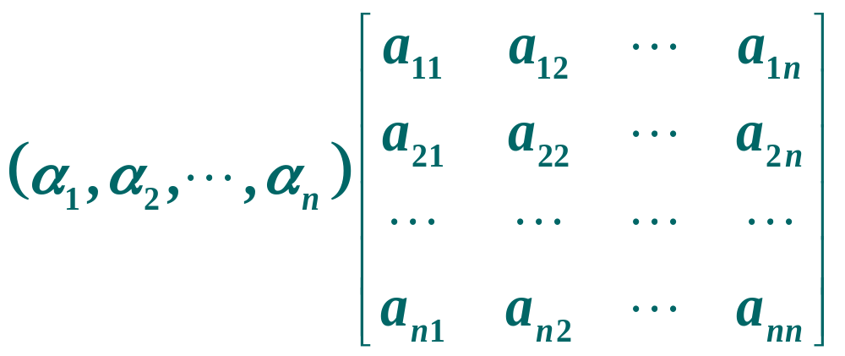
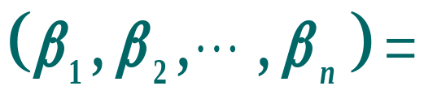
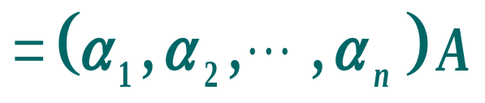
则
构成V的一个基
证明：
只需证
线性无关即可.

Slide 6
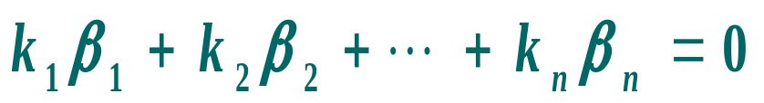
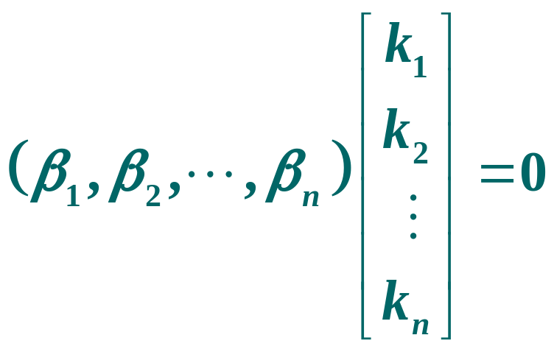
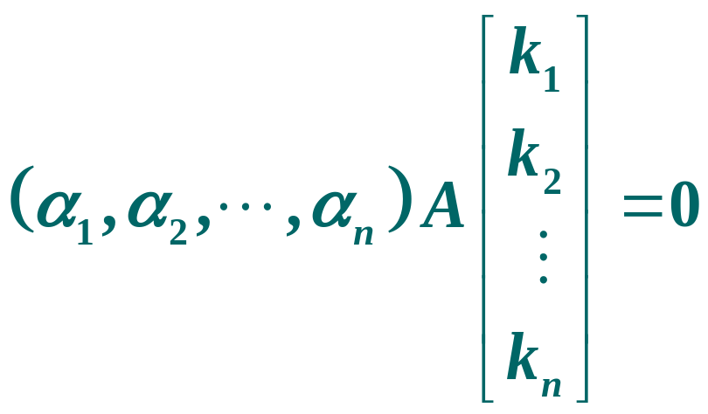
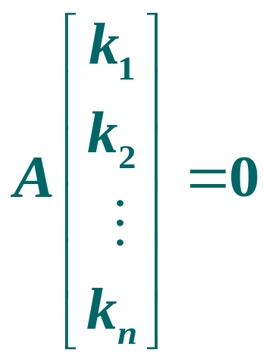
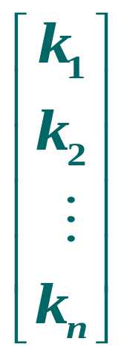
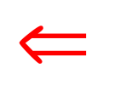
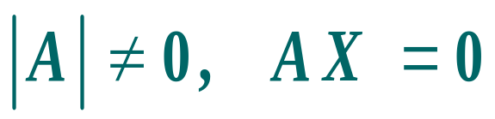
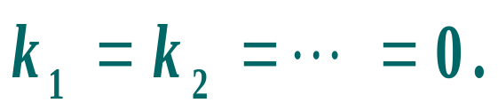
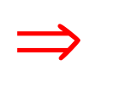
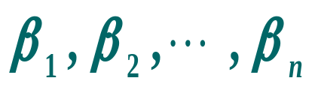
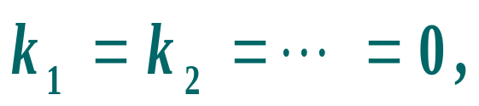
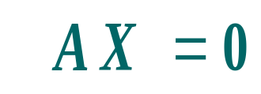
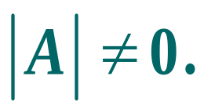
是齐次线性方程组AX=0的解.
只有零解，即
线性无关，
只有零解，从而

Slide 7
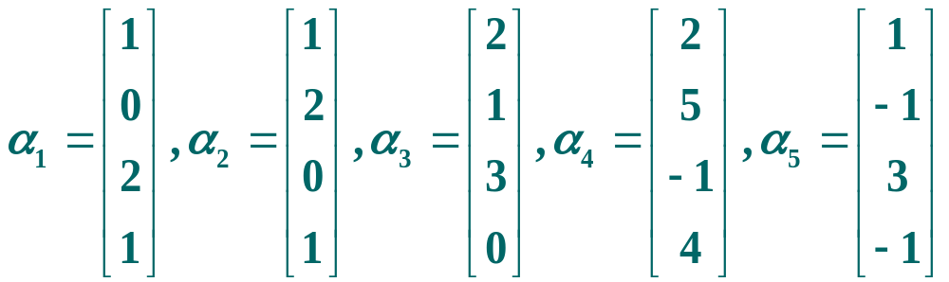
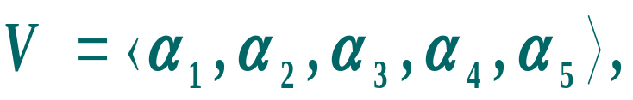

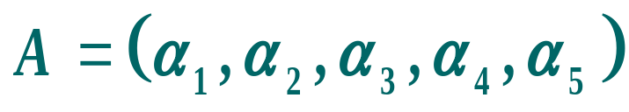
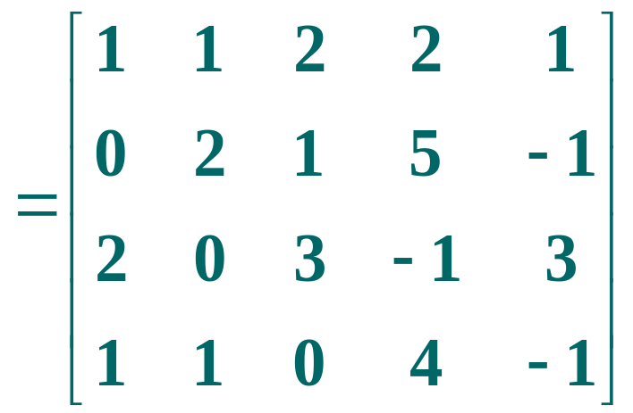
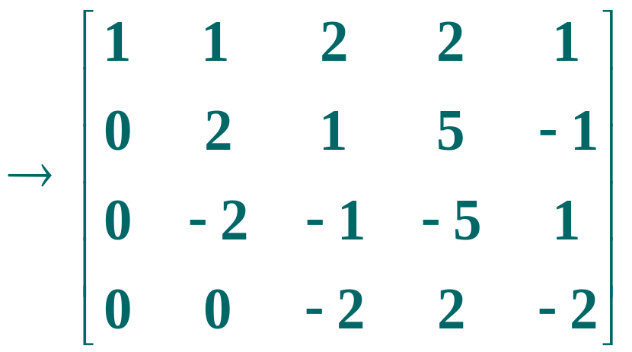
例n：设
求 dimV 和 V 的一个基，并把
表示为这个基的线性组合.
解：

Slide 8
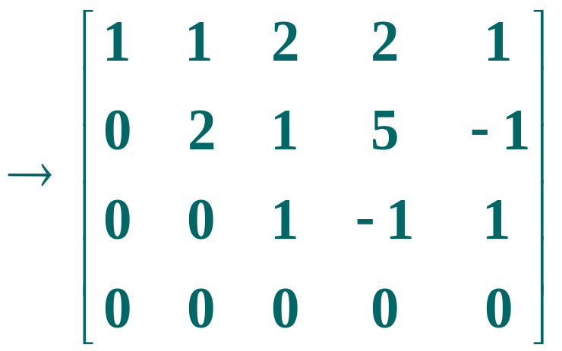
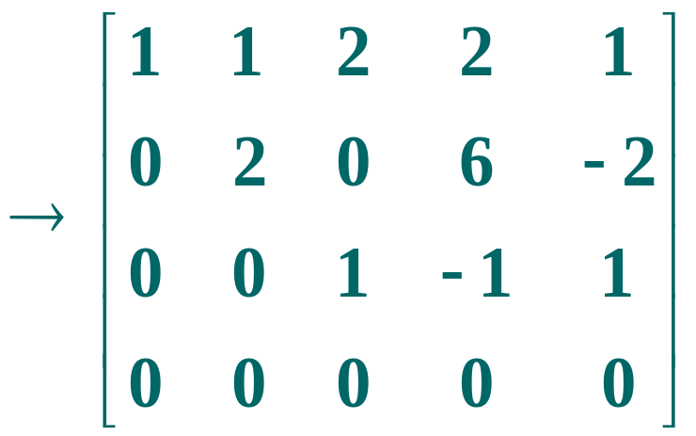
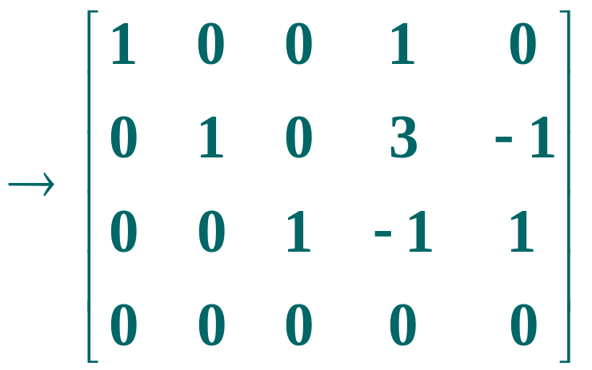
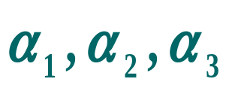
行初等变换不改变列向量的线性相关性，所以
为V的一个基， dimV=3.

Slide 9
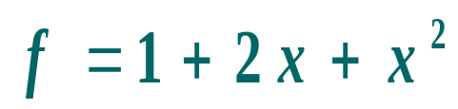
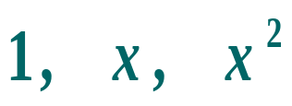




例：
线性空间P[x]₃ 中(系数取自数域F的次数小于3的多
项式全体）
1) 证明向量
是一个基；
2) 求向量
在这个基下的坐标.
证明：
1)
为P[x]₃ 的一组基.
是一个基.

Slide 10








2) 解：
设 f 在 f ₁, f ₂, f₃下 的坐标为
线性无关

Slide 11















定理：
设
是子空间，
是W的一个基, 则存在n-m个向量
使得
构成V 的一个基.
证明：
对 n-m 进行归纳.
1)
是V 的一个基.
2)
若结论对n-m<k成立，则当n-m=k时，
仍是V的线性无关组，而它们不是V 的基.
∴必存在
使
不能由
线性表示,即
线性无关.令
则
且
由归纳假设，存在
使
构成V的一个基.

Slide 12







定理：
设V₁与V₂均为V的子空间，则
证明：
设
设
是
的基，由定理 知存在向量
和
使得
为V₁的一个基，
为V₂的一个基.
下面只需证：
为V₁ ＋V₂的一个基,
需证：
1) 线性无关；
2) V₁ ＋V₂ 中的元素都可由这(r+s-l)个元素线性表示.

Slide 13







证：
1)
设
α可由
线性表示，即
为V₂的一个基
从而
又
为V₁的一个基，
线性无关

Slide 14





证：
2)
其中
例：
证明: 若
V₁ , V₂必含非零的公共向量.
证明：

